Slide 1




Slide 2
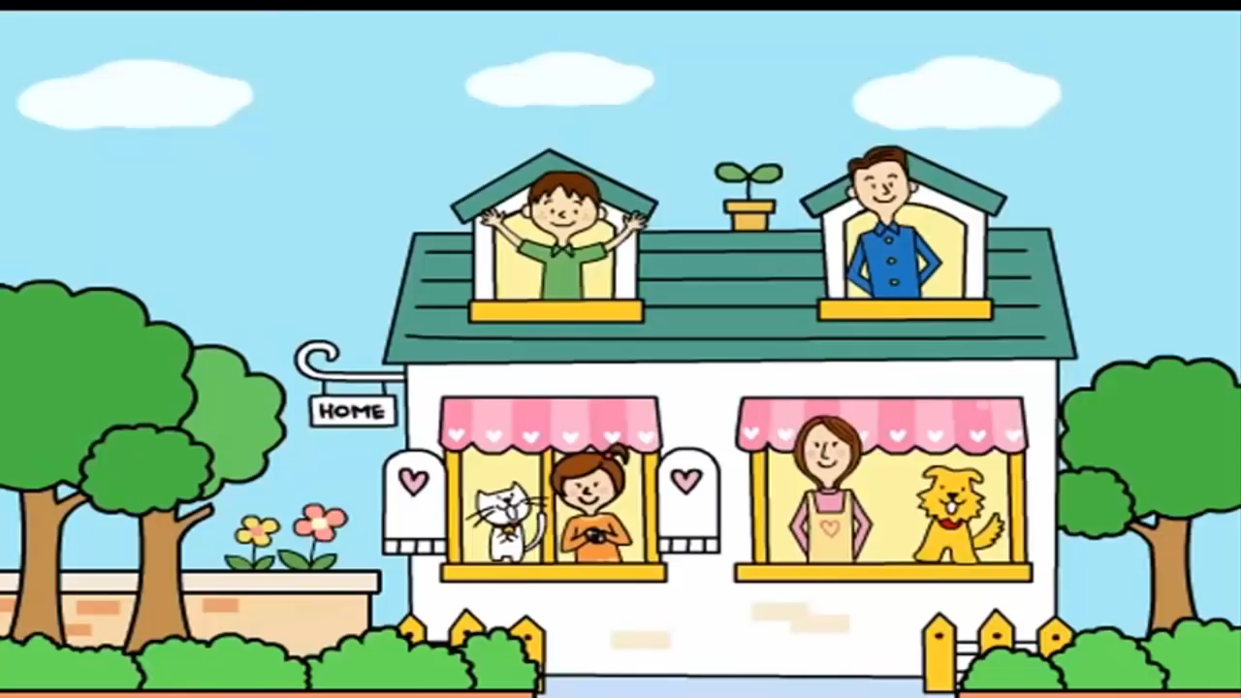

Slide 3



Thứ… ngày… tháng… năm…
Tiếng Việt

Slide 4

1
PART
ONE
PART
TWO
PART
THREE
PART
FOUR

Slide 5
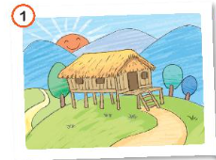


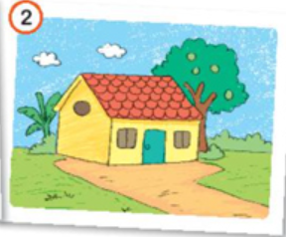
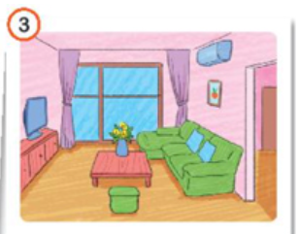
Quan sát tranh, nêu đặc điểm của sự vật trong mỗi tranh.
Ngôi nhà trong tranh thuộc loại nhà gì?
Ngôi nhà đó có những đặc điểm gì nổi bật? (hình dạng, màu sắc, cảnh vật xung quanh…)
Cảnh vật xung quanh như thế nào?
Em có cảm nghĩ gì khi quan sát ngôi nhà đó?

Slide 6


Mỗi nhóm chọn một tranh để quan sát
Nói về đặc điểm của sự vật trong tranh (ngôi nhà và cảnh vật xung quanh)

Slide 7


Chia sẻ trước lớp
Trình bày
Nhận xét

Slide 8
Ngôi nhà trong tranh là nhà sàn
Ngôi nhà được xây bằng gỗ, tre, nứa,…
Xung quanh là đồi núi trập trùng.
Đây là ngôi nhà của những người sống ở vùng núi.

Slide 9
Ngôi nhà trong bức tranh là ngôi nhà cấp bốn ở vùng nông thôn.
Ngôi nhà được sơn tường màu vàng, mái ngói đỏ tươi.
Xung quanh ngôi nhà là cây cối, vườn tược.
Bức tranh về ngôi nhà này đem lại cho em cảm giác bình dị, yên bình.

Slide 10
Ngôi nhà trong tranh là ngôi nhà ở thành phố
Ngôi nhà có những thiết bị hiện đại như ti vi màn hình phẳng, điều hòa,…
Tường của ngôi nhà được sơn màu hồng.
Ngôi nhà này mang lại cho em cảm giác tiện nghi.

Slide 11

2
PART
ONE
PART
TWO
PART
THREE
PART
FOUR

Slide 12


Viết đoạn văn tả ngôi nhà của em.

Slide 13

Nhà em ở đâu?
Giới thiệu về ngôi nhà
Hình dạng
Gia đình em ở đó từ khi nào?
Tả bao quát về ngôi nhà
Cảnh vật xung quanh
Tả ngôi nhà của em
Bên ngoài (mái, tường, vách, cửa sổ….
Tình cảm của em với ngôi nhà
Đặc điểm nổi bật của ngôi nhà
Bên trong (phòng bếp, phòng khách…)

Slide 14



Viết vào
vở bài tập
Ngôi nhà của gia đình em vừa được xây một năm trước. Nó gồm có ba tầng và rất rộng rãi. Phía trước nhà có một khoảng sân. Bên ngoài, nhà được sơn màu xanh dương. Bên trong, các phòng được sơn màu vàng nhạt. Tầng thứ nhất gồm có phòng khách, phòng bếp và phòng ngủ của bố mẹ em. Tầng thứ hai gồm có phòng thờ, phòng đọc sách, phòng ngủ của em và chị gái. Các đồ dùng trong nhà đều còn rất mới. Trên cùng là tầng thượng có rất nhiều cây cảnh của bố. Những lúc rảnh rỗi, cả gia đình em lại lên sân thượng ngồi hóng mát, trò chuyện. Em rất thích ngôi nhà mới của mình.
“
Notes:
Thiết kế: Hương Thảo – tranthao121004@gmail.com

Slide 15
Ngôi nhà của em không được xây bằng xi măng cốt thép. Nó được làm bằng gỗ tre mộc mạc, đơn sơ là kỉ niệm về ông em. Căn nhà gồm có một phòng khách và hai phòng ngủ. Còn khu vực nhà bếp thì được tách riêng ra ở một khu nhà khác. Căn phòng nào cũng được mẹ em sắp xếp gọn gàng ngăn nắp. Các phòng được trang trí trông rất đẹp. Căn phòng thứ nhất đặt một chiếc tủ thờ và một bộ ghế gỗ hương. Bên trái là chiếc tủ ti vi. Đây cũng chính là phòng tiếp khách và là chỗ gia đình em sum họp vào buổi tối. Một phòng ngủ dành cho bố mẹ. Một phòng ngủ là của em. Em rất yêu quý ngôi nhà của em. Vì nơi đó lưu giữ biết bao kỉ niệm đẹp. Ngôi nhà và cuộc sống thân yêu của em là thể đấy em cảm thấy hạnh phúc khi được ở trong ngôi nhà này.
Viết vào
vở bài tập
“

Slide 16



Bài viết có nhiều câu văn hay
(dùng từ hay)
Bài viết có sáng tạo
(thêm ý mới)
Bài viết đã đúng yêu cầu

Slide 17

3
PART
ONE
PART
TWO
PART
THREE
PART
FOUR

Slide 18

Vẽ ngôi nhà em yêu thích. Viết 2 - 3 câu giới thiệu bức tranh của em.
Đây là ngôi nhà mà em yêu thích. Ngôi nhà đơn giản nhưng ấm cúng. Hàng ngày được đón ánh nắng mặc trời rực rỡ.

Slide 19


